Slide 1
Voortgang tunnelprogramma

Slide 2
INHOUD
01
Hier komt een item van de inhoudsopgave.
02
Hier komt een item van de inhoudsopgave.
03
Hier komt een item van de inhoudsopgave.
04
Hier komt een item van de inhoudsopgave.
05
Hier komt een item van de inhoudsopgave.
06
Hier komt een item van de inhoudsopgave.

Slide 4

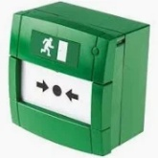

COB veiligheidsinformatie
Vluchtroutes
Volg altijd de groene vluchtroute-aanduiding
• Gebruik geen liften
• Help elkaar indien nodig
• In geval van een brandmelding dienen de schuifdeuren handmatig te worden geopend.
Verzamelplaats
Ga na ontruiming direct naar de aangewezen verzamelplaats.
Wacht op verdere instructies van BHV of hulpdiensten.
Nooddrukker
Handbrandmelder

Slide 5
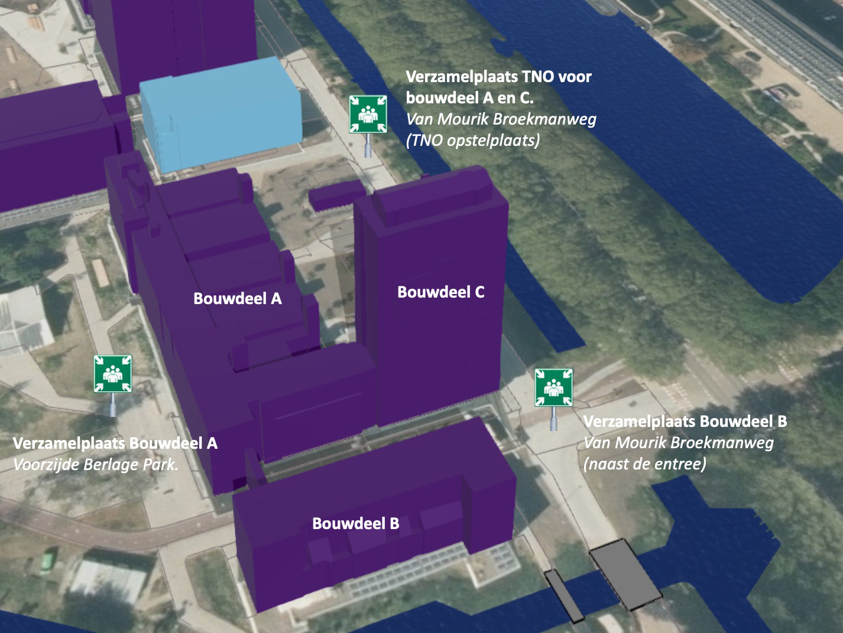

Slide 6
Titel
Subtitel
Bodytekst

